Slide 1



Использование электронного архива
оперативного хранения документов
в налоговом мониторинге
ozk-group.ru
ozk-group.ru
ozk-group.ru

Slide 2





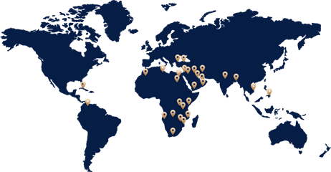
Акционерное общество
«Объединенная зерновая компания» сегодня:
Создано Указом Президента Российской Федерации от 20.03.2009 № 290
Имеет статус стратегического акционерного общества и включено в перечень системообразующих организаций в сфере агропромышленного комплекса
Является государственным агентом по проведению интервенций на рынке зерновых и обеспечению сохранности федерального интервенционного фонда сельскохозяйственной продукции
Входит в топ-5 экспортеров российского зерна: география экспорта – более 40 стран мира
50%
+1 акция
РОССИЙСКАЯ ФЕДЕРАЦИЯ
АО «ОЗК » – ЕДИНСТВЕННАЯ
РОССИЙСКАЯ ИНФРАСТРУКТУРНАЯ
КОМПАНИЯ С ГОСУДАРСТВЕННЫМ
УЧАСТИЕМ НА РЫНКЕ СЕЛЬХОЗПРОДУКЦИИ
2

Slide 3
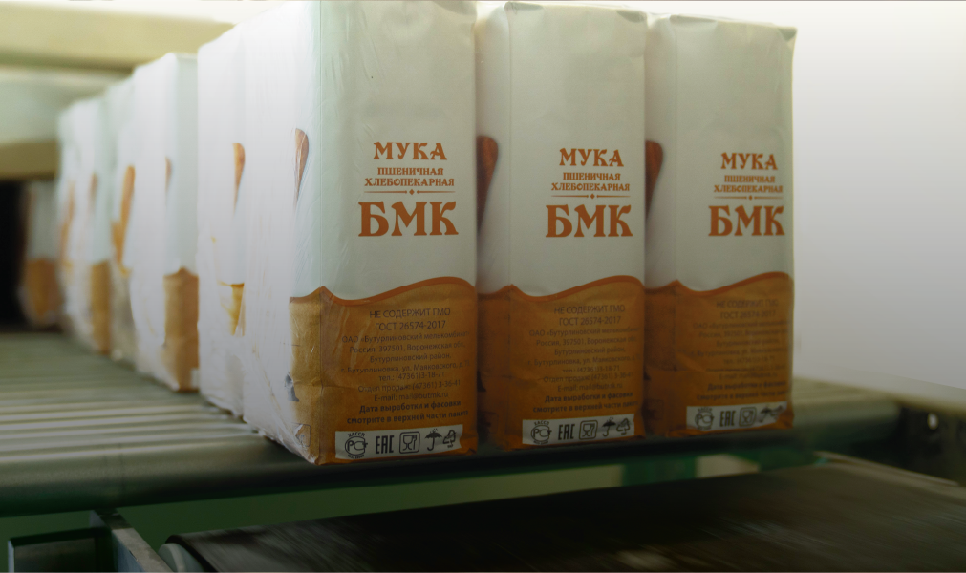
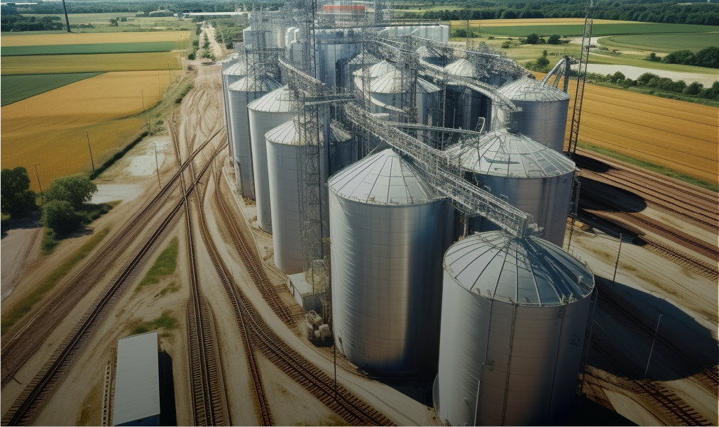
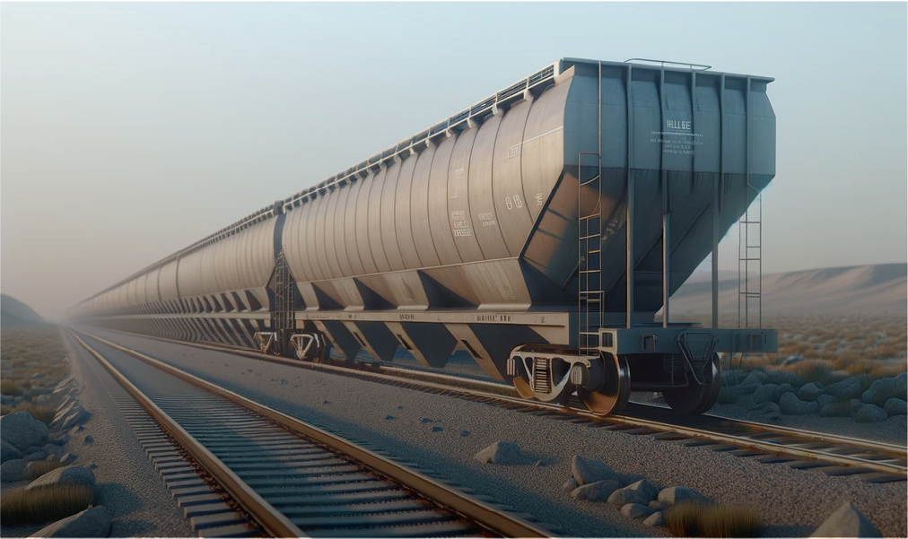

АКТИВЫ ГРУППЫ OЗK
3
ПЕРЕРАБАТЫВАЮЩИХ
ПРЕДПРИЯТИЯ
9
ЭЛЕВАТОРОВ
ВАГОННЫЙ ПАРК
490
720
1585
МОЩНОСТЬ
ПЕРЕРАБОТКИ
МОЩНОСТЬ
ХРАНЕНИЯ
ВАГОНОВ-ХОППЕРОВ
тыс. тонн
в год
тыс. тонн
7,8
МОЩНОСТЬ
ПОРТОВОЙ ПЕРЕВАЛКИ
2
ПОРТОВЫХ
ЗЕРНОВЫХ ТЕРМИНАЛА
млн тонн
в год
3

Slide 4

Предпосылки внедрения Электронного архива
АО «ОЗК» с 2022 года является участником налогового мониторинга
Выбранный способ взаимодействия с налоговым органом: Витрина данных налогового мониторинга на базе 1С: УХ
Учетная система 1С: Бухгалтерия КОРП 8.3
Внедрена юридически значимая Система электронного документооборота
В Бухгалтерской базе реализован механизм drill down от строки декларации до первичного документа
Объем ЭДО (электронного документооборота) около 60%
Документы поступают и хранятся в разных информационных системах, часть скан-копий документов хранится на сетевых файловых ресурсах
1
1
4

Slide 5

Цели создания Электронного архива оперативного хранения
Создание единой информационной базы для хранения скан-копий и документов ЭДО; договоров и первичной документации
Обеспечение оперативного доступа к документам в электронном архиве из разных информационных систем; повышение прозрачности работы и производительности труда
Увеличение способов контроля за наличием документов, снижение риска их недостоверности
Надежное хранение электронных документов, предотвращение возможной потери документов
5

Slide 6

Основные параметры проекта «ЭА»
Подрядчик: ООО «1С-КПД»
Период реализации: апрель-ноябрь 2023 года
Выполненные работы:
Проектирование, разработка и внедрение ЭА;
Разработка механизмов обмена между ЭА и существующими ИТ-системами: ЮЗ СЭД; 1С:Бухгалтерия КОРП; витрина налогового мониторинга 1С:УХ;
Реализация интеграционных интерфейсов между архивом и системами-источниками;
Разработка пользовательской и эксплуатационной документации, обучение работников Общества;
запуск ЭА в опытно-промышленную и промышленную эксплуатацию.
1741
суммарное кол-во чел.-час. проектной команды
34.82
Трудозатраты проектной команды в расчете на 1 АРМ, чел.-час.
6

Slide 7

Выбор программного продукта: решение в условиях НМ
Витрина данных налогового мониторинга
1С: УХ
Бухгалтерская база
1С: КОРП 8.3
Электронный Архив
Система электронного документо-оборота
1С: ДО 2.1
Выбранное решение: 1С: Документооборот 3.0
7

Slide 8
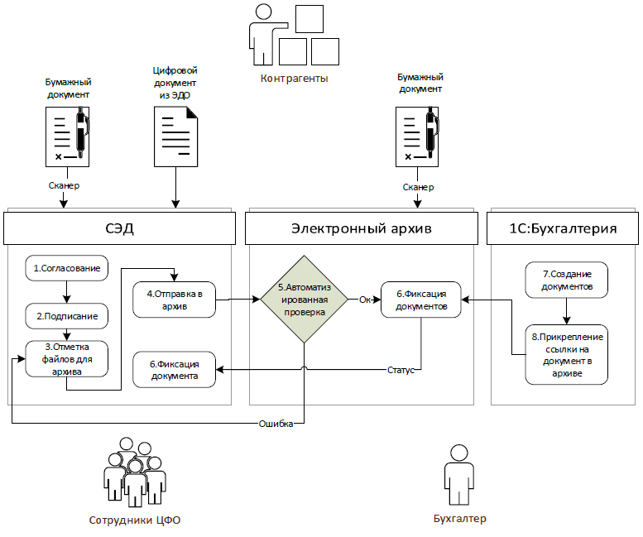
Схема интеграции Электронного архива с источниками
СИСТЕМЫ-ИСТОЧНИКИ:
СЭД: договорная документация + блок ЭДО
1С:Бухгалтерия:
скан-копии бумажных первичных документов
Специализированное ПО: пакеты документов по закупочным и товарным интервенциям зерна
Выделенные сетевые ресурсы: документы по субсидиям, госконтрактам
8

Slide 9

Особенности построения Электронного архива
ЭА – это агрегатор: единая система оперативного хранения договорной и первичной документации
В ЭА отсутствует преддоговорная документация, входящая и исходящая корреспонденция, служебные записки
ЭА содержит документы, которые готовы для автоматической выгрузки в АИС Налог-3
Удобный функционал поиска и отображения документов, пакетная выгрузка документов по любому полю в папку
Новые способы контроля полноты наличия договоров и ПУД, повышен уровень сохранности документов
В ЭА содержатся документы, закончившие цикл документооборота, а значит прошедшие контроль на полноту и корректность их составления
9

Slide 10
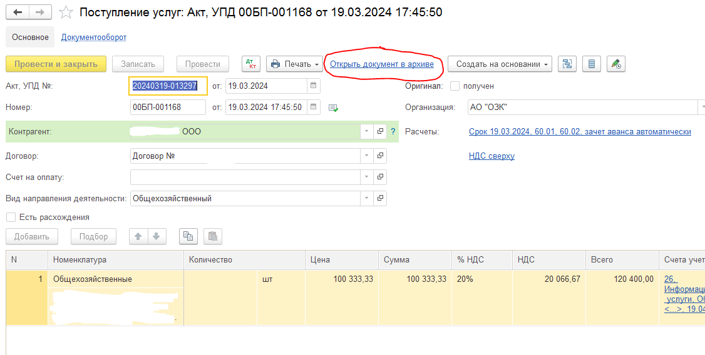
Пример документа ЭДО в 1С: Бухгалтерия
10

Slide 11
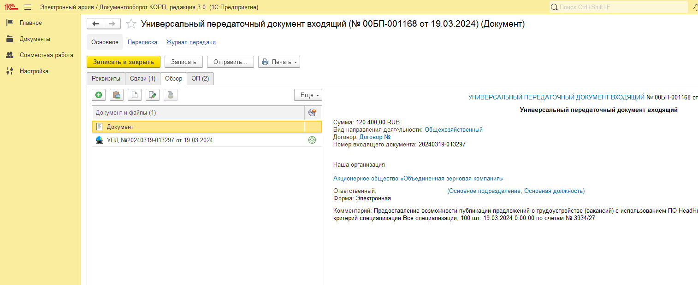
Пример карточки документа ЭДО в Электронном архиве
Вкладки в карточке:
Реквизиты – перечень под каждый вид документа (всего 20 видов)
Связи - отображаются связанные документы внутри архива
Обзор – файл документа ЭДО или скан-образ бумажного документа
ЭП – файлы, содержащие электронные подписи документа ЭДО
11

Slide 12
Электронный архив и витрина налогового мониторинга
Электронный архив
Витрина налогового мониторинга
Бухгалтерская база
При переносе данных из бухгалтерской базы в витрину налогового мониторинга переносятся ссылки на документы в электронном архиве
Механизм drill down
от строки декларации до документа сохраняется в витрине налогового мониторинга
12

Slide 13
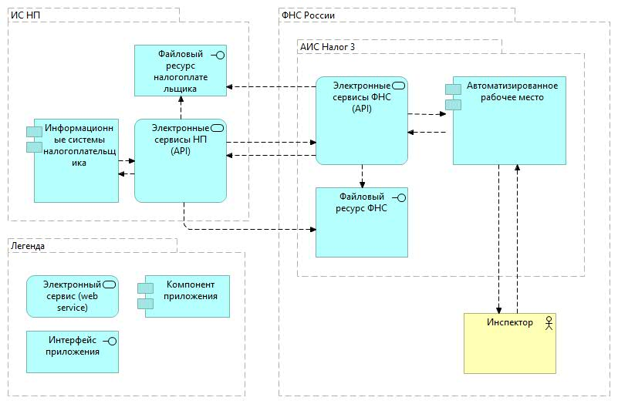

Схема интеграции Электронного архива с АИС «Налог-3»
Электронный архив стал основой для интеграции с АИС Налог-3 в качестве
файлового ресурса и обеспечения работы Сервиса №3 Файлообмен и Сервиса №4 Автоматический запрос на получение реестра ПУД
13

Slide 14

Особенности проекта по интеграции с АИС Налог-3
в части Электронного архива:
в части Витрины НМ:
Переформатировано хранение документов в электронном архиве под требования интеграции: одна карточка – один файл
Реализована автоматическая обработка по установлению связей между договорной документацией, которая попадает в архив из СЭД
и справочником «Договоры»
в 1С:Бухгалтерия
Появились дополнительные инструменты контроля наличия в электронном архиве договоров к операциям
в 1С:Бухгалтерия
Реализован удобный мэппинг документов электронного архива
и кодов СПВДОК,
в дальнейшем его можно легко перенастроить
Автоматизирован процесс построения реестра ПУД
на основе данных электронного архива
Разработана контрольная процедура полноты построения Реестра ПУД: все ли документы из электронного архива включены (тестируется)
14

Slide 15
Построение подчиненной структуры договорной документации
Электронный архив
Витрина НМ
Выстроена иерархия связей: основной договор
и подчиненная договорная документация (приложения)
Каждое приложение в отдельной связанной карточке: один документ - один файл
Только основной договор из электронного архива связан с элементом справочника «Договоры»
в витрине
Основной договор
Элемент справочника «Договоры»
Запрос реестра
ПУД
Приложения
Модуль АИС Налог-3
РЕЗУЛЬТАТ: в реестр ПУД из электронного архива подтягивается основной договор и по связям все приложения
15

Slide 16

Сроки реализации проектов и подрядчики АО «ОЗК»
Проект: Электронный архив
Подрядчик: ООО «1С-КПД»
Период реализации: апрель-ноябрь 2023 года
Проекты: Витрина НМ, АИС Налог-3
Подрядчик: ООО «Аксиома-Софт»
Период реализации: июнь 2023 - ноябрь 2024 года
Проекты: Вступление в НМ, диагностика ДО
Подрядчик: Технологии Доверия (ТеДо)
Период реализации: 2021, ноябрь –декабрь 2024 года
16

Slide 17


Результаты опроса: когда Электронный архив лучше Скрепки?
Документы хранятся в нескольких информационных системах и/или на нескольких серверах и необходимо их агрегировать в одном месте
Есть специфические документы, которые может запросить налоговый орган: досье контрагента, документы под забалансовые операции, проч.
Требуется выстроить процедуры контроля документов перед выгрузкой в витрину налогового мониторинга: проверка комплектности, наличие обоих подписей ЭП на документах ЭДО
Необходимо настроить автоматическую передачу аналитик из документов электронного архива в учетную систему без «утяжеления»
Договорные документы имеют сложную структуру связей
Большие объемы документов лучше хранить в электронном архиве во избежание снижения производительности работы учетной системы и надежности хранения
Организовать управление долговременным хранением файлов и документов ЭДО проще при наличии электронного архива оперативного хранения
VS
В опросе принимали участие представители компаний
Технологии Доверия «ТеДо», Аксиома-Софт и 1С:КПД
17

Slide 18


Электронный архив в АО «ОЗК»: что дальше?
Настоящее
Будущее
Досье контрагентов
(ст. 54.1 НК РФ)
Витрина налогового мониторинга
Модуль АИС «Налог-3»
Электронный бюджет Казначейства России
Бухгалтерская база
ПО учета зерновых интервенций
СЭД
18

